Slide 1
La colaboración de los laicos en la educación SALESIANA

Slide 2
el LAICO EN LA IGLESIA Y EN EL MUNDO
Los laicos estamos comprometidos a manifestar la santidad de nuestro ser en el obrar.

Slide 3
LOS LAICOS en la familia salesiana
Se trata de una participación corresponsable, basada en la vocación bautismal, el carisma salesiano y la misión educativa de Don Bosco.
Los educadores, animadores, voluntarios y colaboradores que trabajan en las obras salesianas

Slide 4
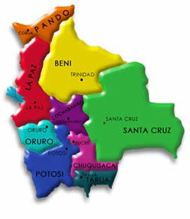
Asociación de Salesianos Cooperadores
La provincia de Bolivia cuenta con centros, en los departamentos de:
LA PAZ - 4
COCHABAMBA - 3
SANTA CRUZ - 3
SUCRE - 2
POTOSÍ - 1
12
centros
SSCC
82
ASPIRANTES
65
Notes:
1, sdb y seglares

Slide 5
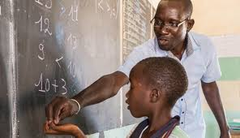
MISIÓN DEL SALESIANO (A) COOPERADOR (A)
Los Salesianos Cooperadores realizamos en primer lugar nuestro apostolado a través de los compromisos cotidianos.

Slide 6
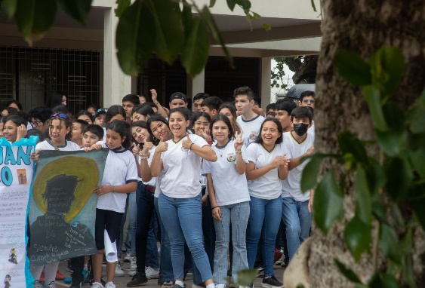
COLABORACIÓN DE LOS LAICOS
El SC cooperador expresan su apostolados desde diferentes realidades, formas y contextos
INSTITUCIONAL
AMBITO EDUCATIVO

Slide 7
INSTITUCIONAL
AMBITO LABORAL

Slide 8
AMBITO educativo
6,8%
40
3
5

Slide 9
EDUCAR AL ESTILO SALESIANO
Desarrolla actitudes que permitan superar riesgos y situaciones de peligro
AMBIENTE EDUCATIVO
Animación a las iniciativas de niños y jóvenes
Prevención de experiencias negativas y conductas inadecuadas
Espacio de inclusión, reciprocidad y respeto a las personas
CRITERIO PREVENTIVO
PRESENCIA Y ASISTENCIA

Slide 10
“Aquí entre ustedes me encuentro bien, mi vida es precisamente estar con ustedes”
PRESENCIA FRATERNA AMISTOSA
PRESENCIA ANIMADORA
ASISTENCIA
PRESENCIA FISICA
PRESENCIA TESTIMONIAL

Slide 11
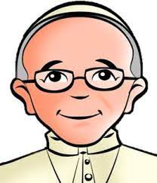
SER HUMANO CENTRO DE NUESTRA MISIÓN
Poner en el centro de todo proceso educativo formal e informal a la persona, su valor su dignidad, para ser sobre salir su propia especificidad, belleza singularidad y al mismo tiempos su capacidad de relacionarse con los demás y con la realidad que nos rodea. (Pacto Educativo Global )
“La educación es siempre un acto de esperanza que, desde el presente, mira al futuro". P. FRANCISCO

Slide 12
MOTIVACIÓN INTERNA

Slide 13
VIVENCIA DE VALORES

Slide 14
Ambiente educativo

Slide 15
Ambiente educativo

Slide 16
ORIENTACIÓN VOCACIONAL

Slide 17
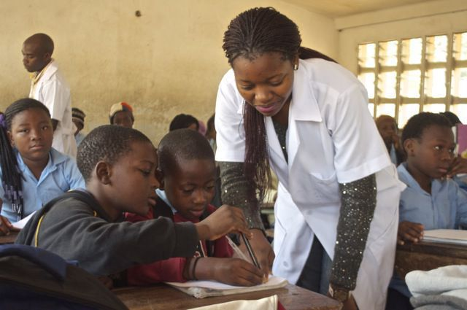
¿CuÁl es el rol del laico en la educación salesiana?
Los LAICOS estamos llamados a la misión educativa:
A ser testimonio cristiano personal y comunitario
Brindar mayor acompañamiento espiritual
Educar de acuerdo a los signos de los tiempos
Sentirse acompañado y acompañar
Mostrar a Cristo Buen Pastor
SER PRESENCIA ACTIVA

Slide 18
CONCLUSIÓN
La razón, la religión y el amor son tres dimensiones que orientan la educación de los jóvenes desde diferentes perspectivas.
La colaboración de los laicos en la educación SALESIANA requiere una formación permanente, una comunión eclesial y una actitud de servicio. Es una colaboración que enriquece a toda la Familia Salesiana y que contribuye a la construcción del Reino de Dios entre los jóvenes.

Slide 19
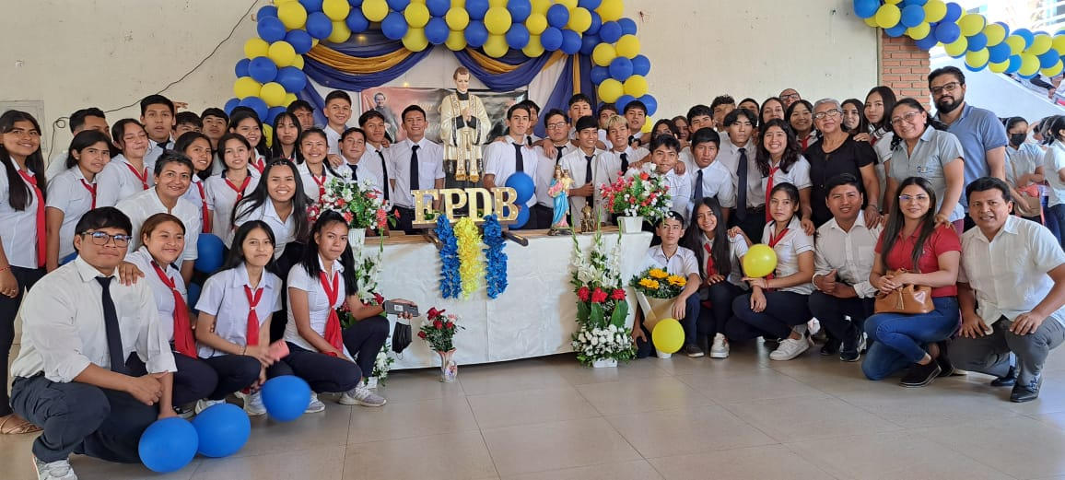
GRACIAS POR SU ATENCIÓN
Los Laicos somos pueblo de dios en salida …..

